Slide 1
Missä mennään?
Kpl. 1. Mitä psykologia on? s. 8-17
Empiirinen tiede, joka tutkii ihmismieltä ja ihmisen käyttäytymistä
Eri näkökulmat ihmisen toimintaan (psyykkinen, biologinen, sosiaalinen, kulttuurinen)
Laaja tiede, johon kuuluu useita eri tutkimusalueita
Psykologian ammattilaiset
Kpl. 2. Psykologia tieteenä s. 20-31
Arkitieto – tieteellinen tieto
Tieteellisen tutkimuksen vaiheet
Psykologisen tutkimuksen eettiset periaatteet
Milgramin tottelevaisuuskoe (sähköiskukoe)
Kpl. 3. Psykologinen tutkimus
s. 34-41
Kokeellinen tutkimus
Ei-kokeellinen tutkimus
Tapaustutkimus
Kvantitatiivinen tutkimus
Kvalitatiivinen tutkimus

Slide 2
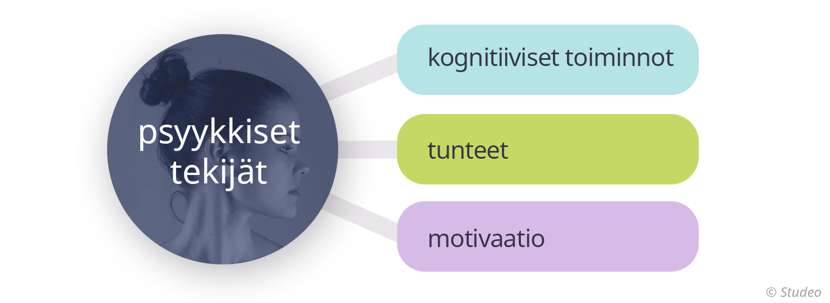
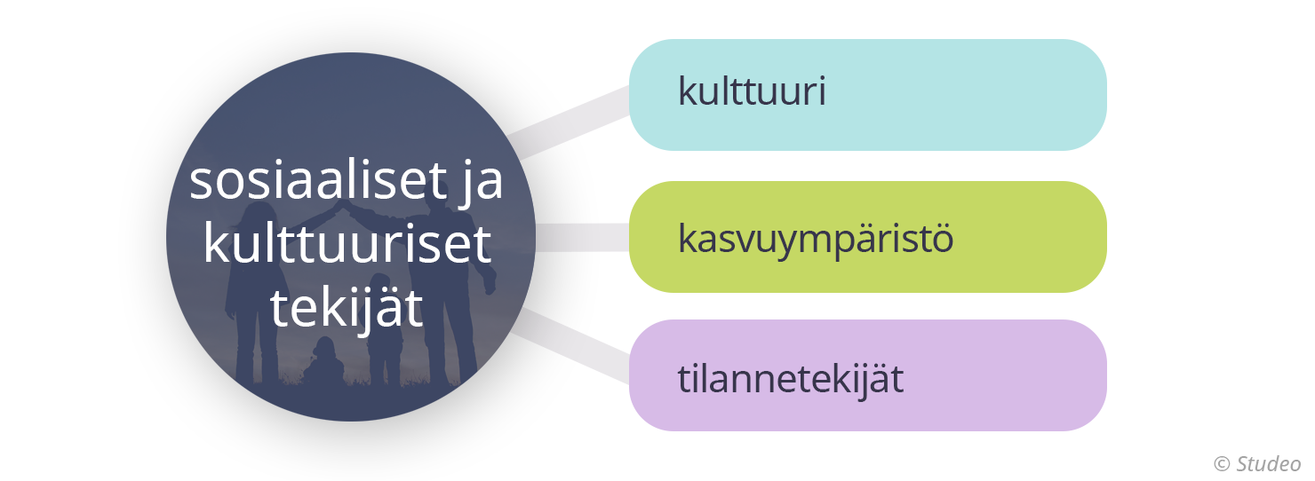
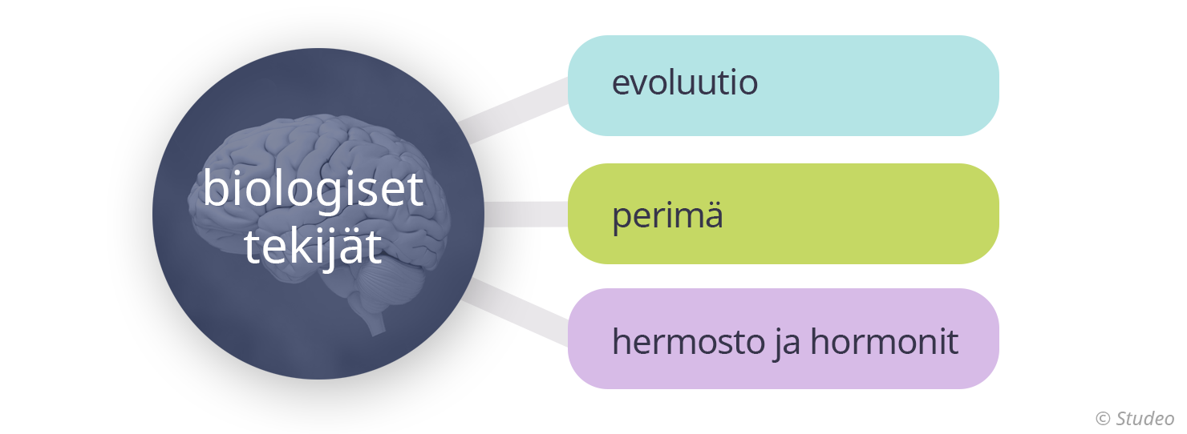
Missä mennään?
Eri näkökulmat ihmisen toimintaan
Kognitiiviset toiminnot: havaitseminen, tarkkaavaisuus, muisti, ajattelu, kieli, oppiminen
Tarkkaavaisuus valikoivaa, muisti rekonstruktiivista, ajattelu nopeaa tai hidasta
Skeemat ja skriptit eli sisäiset mallit
Havaintokehä (Neisser)
Tunne eli emootio koostuu tunnereaktiosta ja tunnekokemuksesta
Tunteiden säätely voi olla ennakoivaa tai reaktiosidonnaista
Motiivi (biloginen, psyykkinen, sosiaalinen) ja motivaatio (tila joka virittää ja ohjaa ihmisen käyttäytymistä), sisäinen, ulkoinen
Sosialisaatio
Tilannetekijät
Konformisuus (ryhmään mukautuminen)
Tottelevaisuus, sivustakatsojaefekti, rooli
Evoluutiopsykologia
Geenit, perimä – ympäristö
Temperamentti, persoonallisuus
Aivot, hermosto, plastisiteetti
Kpl. 4-9
s. 46-107

Slide 3
Missä mennään?
Kpl 10. Mitä oppiminen on? S. 124-133
Välttämätöntä ihmisen toiminnan kannalta, suhteellisen pysyvä muutos
Vaatii tarkkaavaisuuden ja työmuistin toiminnan keskittämistä
Aivojen plastisuus, herkkyyskaudet
Muistot, muistaminen, opitun tiedon mieleen painaminen (otsalohkot, mantelitumake, hippokampus, pikkuaivot)
Tietoista ja ei-tietoista - tahallista ja tahatonta, habituaatio
Klassinen ehdollistuminen (Pavlov), välineellinen ehdollistuminen (Skinner)
Kpl 11. Sosiaalinen ja kulttuurinen näkökulma oppimiseen s. 112-123
Mallioppiminen (Bandura)
Sijaisvahvistaminen
Sosiokognitiivinen oppimiskäsitys
Ajattelun taidot
Oppimiskulttuuri
Oppimisympäristöt
Ryhmätyöskentelyn hyödyt/haitat
Kpl 12. Oppimiseen vaikuttavia psyykkisiä ja biologisia tekijöitä
s. 136-147
Tunteet, pystyvyysuskomukset
Motivaatio (välttämis- ja lähestymis, itseään toteuttava ennuste)
Itsemääräämisteoria (Deci, Ryan)
Tavoiteorientaatiot (oppimis-, suoritus-, ja välttämisorientoituneet, sitoutumattomat)
Ajattelutavat (Carol Dweck)
Vireystilan vaikutus, uni oppimisen edellytyksenä
Kpl. 13. Tehokas oppiminen ja opiskelu
s. 148-155
Pinta- ja syväprosessointi
Oppimisstrategiat (hajautettu harjoittelu, elaborointi, limittäminen, esimerkit, kaksoiskoodaus, opitun testaaminen)
Metakognitiiviset taidot

